Slide 1

基于NOMA的车联网资源分配与功率控制问题
汇报人： 张雨洁

Slide 2
01
问题回顾

Slide 3
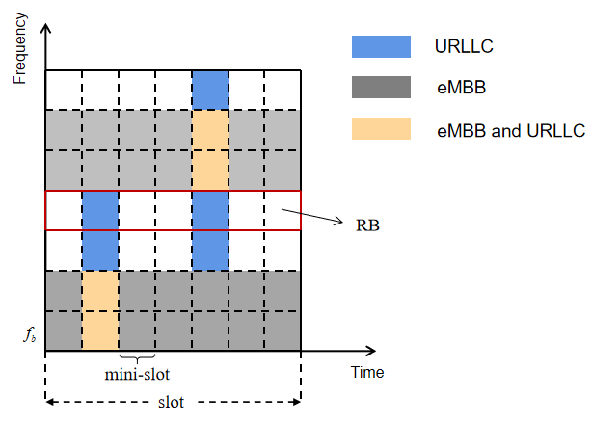
问题回顾
研究问题
车联网场景下，基于NOMA技术的eMBB与URLLC业务协同调度问题
最大化eMBB切片的数据速率，保障URLLC切片的时延与可靠性
考虑两种类型的下行链路请求，eMBB用户数为K，URLLC用户数为N
RB总数为B，每个RB占用频率上12个子载波；每个RB包含M个vRB，vRB总数为B*M
eMBB用户的调度周期为slot, URLLC的调度周期为min-slot.
利用NOMA技术，考虑了eMBB用户和URLLC用户可以在同一RB上进行传输

Slide 4
问题回顾
eMBB切片速率分析
根据NOMA的解调特点，eMBB用户 k 在资源块 b 上可获得的数据速率为：
eMBB用户 k 可获得的总速率为：
eMBB切片用户的QoS需求：

Slide 5
问题回顾
URLLC切片时延与可靠性分析
URLLC用户 n 在 mini-slot m中可获得的数据速率为：
URLLC业务的时延要求：用户所有的数据包在一个mini-slot中传输完成

Slide 6
问题回顾
协同资源调度问题建模
(1a)(1b)：QoS约束
(1c)：功率约束
(1d)(1e)：用户的正交性
优化问题P1（NP-难）
eMBB资源分配问题（t）
URLLC资源分配问题(m)

Slide 7
02
问题求解

Slide 8
问题求解
eMBB资源分配问题(slot)
URLLC资源分配问题(mini-slot)

Slide 9
问题求解
eMBB资源分配问题
问题P2的拉格朗日函数可表示为：
因此拉格朗日函数对偶问题可表示为：
进一步将P4分解为在每个资源块上的B个子问题：

Slide 10
问题求解
eMBB资源分配问题
子问题P5可以通过二级分解进一步拆分为功率分配和资源块分配问题
（1）功率分配
（2）资源块分配
根据KKT条件有：
资源块b分配给用户k可获得的收益为：
最优功率分配：
将资源块b分配给收益最大的用户：

Slide 11
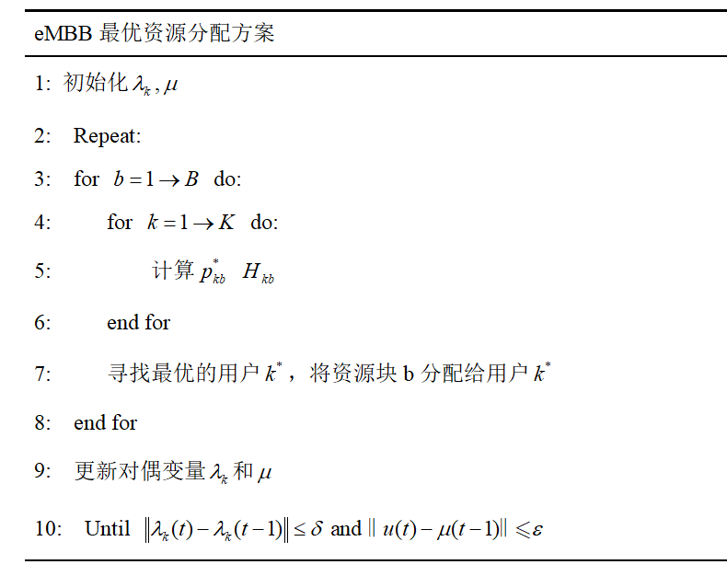
问题求解
eMBB资源分配问题
对偶变量更新：

Slide 12
问题求解
URLLC资源分配问题(mini-slot)
在eMBB资源分配阶段结束后，系统中分配给eMBB切片用户的资源块以及每个资源块上的功率也随之确定
提出两种调度策略进行URLLC资源分配
公式化推导

Slide 13
问题求解
调度策略一：使URLLC用户尽可能少的与eMBB用户复用资源块
对于任意在mini-slot m 中产生数据包的URLLC切片用户n：
1）根据eMBB和URLLC切片用户在资源块上的信道增益，将资源块集合B分为两个子集B1和B2，其中在子集B1中的资源块上均为eMBB用户为强用户，URLLC用户为弱用户；子集B2反之。
B1:
B2:
eMBB用户为强用户
URLLC用户为强用户
2）利用FTPA算法得到所有资源块上eMBB与URLLC用户之间的功率分配结果（功率初分配）

Slide 14
调度策略一
3）利用功率分配结果计算 和
4）判断集合B1中是否有满足 的资源块，若存在，则将资源块b*分配给用户n，执行步骤(7)；否则执行步骤(5)
5）判断集合B2中是否有满足 的资源块，若存在，则将资源块b*分配给用户n，执行步骤(7)；否则执行步骤(6)
6）在集合B2中按照 的大小顺序选择资源块，直至满足 （尽可能减少资源块复用，减少URLLC用户的干扰）
7）在资源块集合B中删去已分配的资源块，返回步骤(1),直至分配完所有资源块或用户

Slide 15
调度策略二
调度策略一没有考虑URLLC用户之间的竞争，所以调度策略二将加入KM算法思想进行URLLC资源分配，具体调度策略如下：
1）确定URLLC用户的权值矩阵W：
URLLC用户n在资源块b上的权值定义为：
2）按照权值大小为URLLC用户n与用户n+1分配资源，并计算该分配方案下系统可获得的总收益：eMBB用户总速率
3）判断分配给两个用户的资源是否有冲突，如果有，则分别计算用户n与用户n+1按照次优权值所分配资源后系统可以获得总收益，并选择总收益大的分配方案；否则执行步骤(4)
4）更新权值矩阵W：将分配给用户n的资源块的权值赋为0
5）n = n + 1，返回步骤(2)，直至分配完所有用户或资源块

Slide 16
其他工作
[1] C. Sun, C. She, C. Yang, T. Q. S. Quek, Y. Li and B. Vucetic, "Optimizing Resource Allocation in the Short Blocklength Regime for Ultra-Reliable and Low-Latency Communications," in IEEE Transactions on Wireless Communications, vol. 18, no. 1, pp. 402-415, Jan. 2019, doi: 10.1109/TWC.2018.2880907.
[2] J. Tang, B. Shim and T. Q. S. Quek, "Service Multiplexing and Revenue Maximization in Sliced C-RAN Incorporated With URLLC and Multicast eMBB," in IEEE Journal on Selected Areas in Communications, vol. 37, no. 4, pp. 881-895, April 2019, doi: 10.1109/JSAC.2019.2898745.
[3] A. K. Bairagi et al., "Coexistence Mechanism Between eMBB and uRLLC in 5G Wireless Networks," in IEEE Transactions on Communications, vol. 69, no. 3, pp. 1736-1749, March 2021, doi: 10.1109/TCOMM.2020.3040307.
下一步工作计划
优化问题2的数学推导
继续完成仿真实现，对比三种调度策略的系统性能

Slide 17
车联网组工作进展

Slide 18
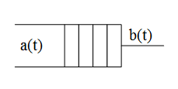






周工作汇报 – 王葳
Lyapunov optimization 原理
帧长度
处理速度
本周主要学习了有关李亚普诺夫长期优化的理论，并将其应用到模型中：Lyapunov 优化原理如右图所示。
因此我们可以将原有的系统模型做出部分修改，即采用动态长度帧结构，建立任务队列，在任务队列稳定且最大化网络吞吐量的条件下确定当前时隙帧长度。
吞吐量
队列稳定
drift
常数
[1] L. Tassiulas and A. Ephremides, "Stability properties of constrained queueing systems and scheduling policies for maximum throughput in multihop radio networks," 29th IEEE Conference on Decision and Control, 1990, pp. 2130-2132 vol.4, doi: 10.1109/CDC.1990.204000.
[2] M. J. Neely, E. Modiano and C. Li, "Fairness and Optimal Stochastic Control for Heterogeneous Networks," in IEEE/ACM Transactions on Networking, vol. 16, no. 2, pp. 396-409, April 2008, doi: 10.1109/TNET.2007.900405.

Slide 19
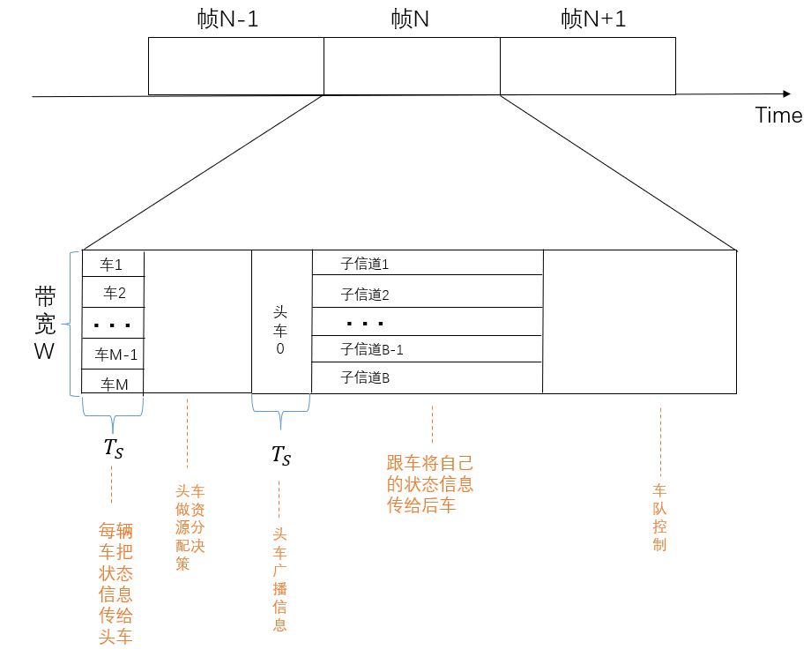




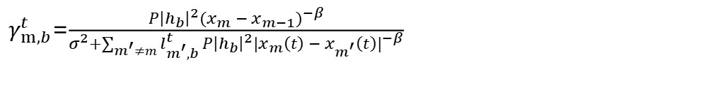
周工作汇报 – 张达越
资源分配机制
$γ_{m,b}^{t}$=$\frac{P{{{\left|h_{b}\right|}^{2}(x}_{m}−x_{m−1})}^{−β}}{σ^{2}+\sum_{m^{′}≠m}{l_{m^{′},b}^{t}}P{{{\left|h_{b}\right|}^{2}|x}_{m}\left(t\right)−x_{m^{′}}\left(t\right)|}^{−β}}$
$ω_{m}$=${{||y}_{m}^{}(t)−y_{m−1}^{}(t)−{\left(D_{c},0\right)}^{T}||}_{2}$
$${ C}_{m}^{t}=\sum_{b=1}^{B}{l_{m,b}^{t}\log_{2}{(1+γ}_{m,b}^{t})}$$
$$\max_{\{l_{m,b}^{t}\}}{\sum_{m=2}^{M}{ω_{m}C_{m}^{t}}}$$
s.t.
$l_{m,b}^{t}$Pr{$γ_{m,b}^{t}≤γ_{0}$} $≤ P_{0} ∀m,b$
$$\sum_{b=1}^{B}{l_{m,b}^{t}=1}$$
$l_{m,b}^{t}$={0,1} $∀m,b$

Slide 20






周工作汇报 – 张达越
控制系统设计
$${f_{1}=\sum_{k=1}^{N}{[C_{m,m−1}{{||y}_{m}^{p}\left(k | t\right)−y_{m−1}^{a}\left(k | t\right)−{\left(D_{c},0\right)}^{T}||}_{2}]}}$$
控制系统建模
$$\min_{u_{m}^{p}\left(1 | t\right)…u_{m}^{p}\left(N | t\right)}f(C_{m}^{t}){f_{1}+f_{2}+f_{3}+f_{4}}$$
$${f_{2}=\sum_{k=1}^{N}{[C_{m,a}\left|u_{m}^{p}\left(k | t\right)\right|]}}$$
$$\text{s}\text{.}\text{t}\text{.} { y}_{m}^{p}\left(k | t\right)={[x_{m}^{p}\left(k | t\right),v_{m}^{p}\left(k | t\right)]}^{T}$$
$${f_{3}=\sum_{k=1}^{N}{[C_{m,u}{||y_{m}^{p}\left(k | t\right)−y_{m}^{a}\left(k | t\right)||}_{2}]}}$$
车辆动态性
$$y_{m}^{p}\left(k+1 | t\right)=F_{d}\left[y_{m}^{p}\left(k | t\right),u_{m}^{p}\left(k | t\right)\right]$$
$${f_{4}=\sum_{k=1}^{N}{[C_{m,0}{{||y}_{m}^{p}\left(k | t\right)−{\left(x_{0}\left(t\right)+mD_{c},v_{0}\left(t\right)\right)}^{T}||}_{2}]}}$$
$$0≤v_{m}^{p}\left(k | t\right)≤v_{th}$$
$$\left\{\begin{matrix}{v_{m−1}^{a}\left(k | t\right)−ε≤v}_{m}^{p}\left(k | t\right)≤v_{m−1}^{a}\left(k | t\right)+ε \\ {v_{m+1}^{a}\left(k | t\right)−ε≤v}_{m}^{p}\left(k | t\right)≤v_{m+1}^{a}\left(k | t\right)+ε\end{matrix}\right.$$
速度约束
$${u_{min}≤u}_{m}^{p}\left(k | t\right)≤u_{max}$$
加速度约束
$$y_{m}^{p}\left(N+1 | t\right)=y_{m−1}^{a}\left(N+1 | t\right)+{\left(D_{c},0\right)}^{T}$$
收敛约束：预测窗口末端，车m的状态与前车状态相同
C. Hong et al., "A Joint Design of Platoon Communication and Control Based on LTE-V2V," in IEEE Transactions on Vehicular Technology, vol. 69, no. 12, pp. 15893-15907, Dec. 2020, doi: 10.1109/TVT.2020.3037239.

Slide 21
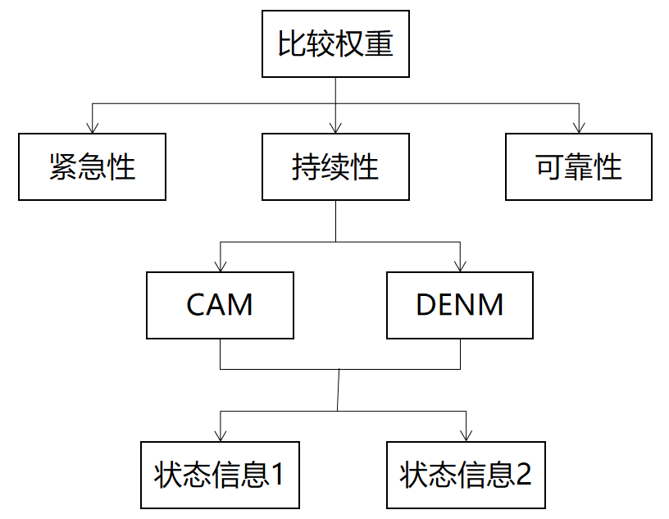
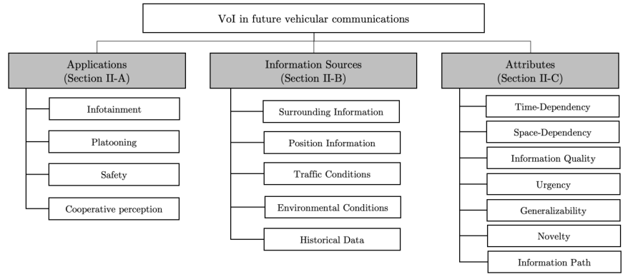
周工作汇报 – 张秋
张秋：
[1]M. Moltafet, M. Leinonen, M. Codreanu and N. Pappas, "Power Minimization in Wireless Sensor Networks With Constrained AoI Using Stochastic Optimization," 2019 53rd Asilomar Conference on Signals, Systems, and Computers, 2019, pp. 406-410, doi: 10.1109/IEEECONF44664.2019.9048692.
1、对系统模型中建立的信息年龄进行了李亚普诺优化。
[2]Mu, Enrique, and Milagros Pereyra-Rojas. "Understanding the analytic hierarchy process." Practical decision making. Springer, Cham, 2017. 7-22.
2、利用层次分析法确定权重。
[3]M. Giordani, A. Zanella, T. Higuchi, O. Altintas and M. Zorzi,
"Investigating Value of Information in Future Vehicular
Communications," 2019 IEEE 2nd Connected and Automated
Vehicles Symposium (CAVS), 2019, pp. 1-5, doi: 10.1109/CAVS.2019.8887791.
3、

Slide 22
周工作汇报 – 陈浩然
[1] R. Molina-Masegosa, M. Sepulcre and J. Gozalvez, "Geo-Based Scheduling for C-V2X Networks," in IEEE Transactions on Vehicular Technology, vol. 68, no. 9, pp. 8397-8407, Sept. 2019, doi: 10.1109/TVT.2019.2924698.
[2] X. He, J. Lv, J. Zhao, X. Hou and T. Luo, "Design and Analysis of a Short-Term Sensing-Based Resource Selection Scheme for C-V2X Networks," in IEEE Internet of Things Journal, vol. 7, no. 11, pp. 11209-11222, Nov. 2020,
doi: 10.1109/JIOT.2020.2996958.

Slide 23
Thanks

